Slide 1


Slide 2
目录
1.前端架构设计
-设计思想
-设计思路
2. 前端架构详细设计
- 前端代码结构
- 前端架构流程简图
- 路由控制器功能
-wRouter.js 应用
-template.js应用
3.版本管理和打包
4.架构原理解析
注释:PC端、移动端均可以使用此框架

Slide 3
前端架构设计

Slide 4
前端架构设计
一. 设计思想
◆根据二期应用系统的需求分析，我们采用SPA（Single Page Application 即 单页应用）方案开发二期应用系统，现有万达项目也是使用SPA方案；SPA的特点是前端与后端交互无刷新全部使用Ajax实现，通过浏览器hash的变化来表达或展示不同的用户页面。
◆页面全部使用HTML5、CSS3实现，页面布局使用响应式设计；页面数据的渲染选用模板引擎实现。
◆ 性能方面，减少http请求，减少不必要的数据请求，组件轻量化，优化图片资源。
◆代码效能方面，在编码过程中加入代码描述和摘要提高代码可读性；在架构设计中应用相应的设计模式、管道技术等提高代码的可扩展性。
◆文档方面，在开发初期要准备框架和组件的技术文档，在研发过程中要不断的完善项目功能的技术文档和接口文档等。

Slide 5
前端架构设计
二 . 架构设计功能
1.解决单页应用的路由与控制器
angular、backbone、wRouter都有解决路由和控制器问题。Angular和backbone不只解决路由控制器问题还有很多其它功能而且庞大，我们选用wRouter.js， wRouter.js只解决路由与控制器问题，接口API使用简单，因为手机端的应用要求框架的代码量小、页面加载快、性能高、流量消耗少 ；wRouter.js实现和解决MVC模式中的C。
https://github.com/flybirdsoft/wRouter
2.数据渲染
前端拿到的只是后端JSON数据，如何把这些数据直观的显示到页面上，是前端必要的过程。我们选用template.js模板引擎来渲染数据，template.js实现数据渲染到页面，它实现和解决MVC中的V。
https://github.com/flybirdsoft/template
3.获取数据
我们通过ajax请求后端接口来获取数据，这些数据就是MVC中的M，而且我们还要对这些model进行必要的
管理。
view
controller
model

Slide 6
前端架构设计
4. 数据管道应用（本人自创）
数据管道功能类似于java中的过滤器，在java和微软的.Net的技术中有这样的技术；数据管道功能是当我们请求后端接口并返回数据，首先经过数据管道，数据管道可以做一些预处理，然后交给对应页面的controller（即控制器程序）渲染数据，如果我们有10个页面显示数据，当需求发生变化 比如：需要用户页面显示的数据格式等发生变化，我们就可以修改数据管道来实现这个需求，如果没有数据管道 我们就要修改10个页面的代码了，这就是数据管道的好处。数据管道在架构设计阶段实现。
5.语言国际化（可选）
如果产品有国际化的要求就需要在编码初期进行设计，在编码阶段实现。如果国际化需要前端实现可以使用painter.js组件实现，可参见： https://github.com/flybirdsoft/ajaxManage-language 。
6.UI类的组件
在产品中建议 个性化、易实现的组件自己研发，对于难度大的通用性强的可以选择稳定的第三方组件。

Slide 7
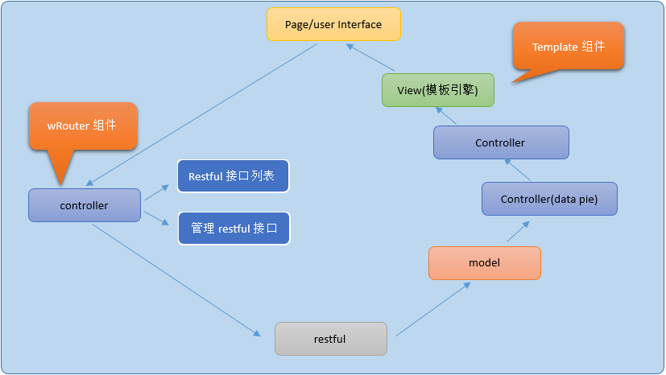
前端架构设计
三 . 架构图
数据管道

Slide 8
前端架构设计
四 . 架构详细设计图
（一） . 前端物理结构图
webApp
css
按照项目结构功能命名的文件夹
structName
images
按照项目结构功能命名的文件夹
structName
js
libs
UIcomponent
common
app
flow
flow.js
config.js
projects
app.js
tpls
flow
flow.html
Index.html
projects

Slide 9
前端架构设计
四 . 架构设计流图
（二） . 前端架构详细设计图
FrontEnd
BackEnd
page
wRouter.js
controller
controller
Ajax request(restfull URL list)
API
……..
Model
common controller
数据管道
Template.js 模板渲染
controller

Slide 10
前端架构详细设计

Slide 11
架构设计思想
1.前端使用SPA方式架构设计；
2.代码整体结构使用命名空间划分，增量可读性和可扩展性；
3.根据业务功能动态加载JavaScript文件；
4.应用设计模式提高代码可重用和可扩展性；
5.通过publish_config.js 配置文件可与打包工具配合使用；

Slide 12
前端架构流程简图
用户界面
URL请求 #/project/11/22
Config.js
配置router和controller信息
wRouter组件处理router与controller
模块加载js 如：App.Project.js
初始化模块功能 如： App.Project.init()
Template.js组件
把数据渲染到页面
AJAX 请求后端数据
数据过滤器
返回数据集
后端接口

Slide 13
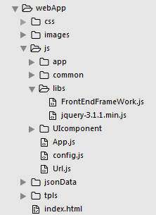
前端代码架构
代码结构如右图：
1.css,images存放样式和图片资源
2.jsonData存放模拟后端接口数据
3.tpls存放HTML页面
4.js存放所有JavaScript文件
（1）js/app存放业务应用的js文件
（2）js/libs存放框架代码
（3）js/common存放通用组件
（4）js/Uicomponent存放UI类组件
（5）App.js 是全局App对象
（6）config.js是route、controller配置信息，系统入口
（7）Url.js 是后端接口列表
（8）publish_config.js 是开发与发版打包配置文件
Index.html是主页面

Slide 14
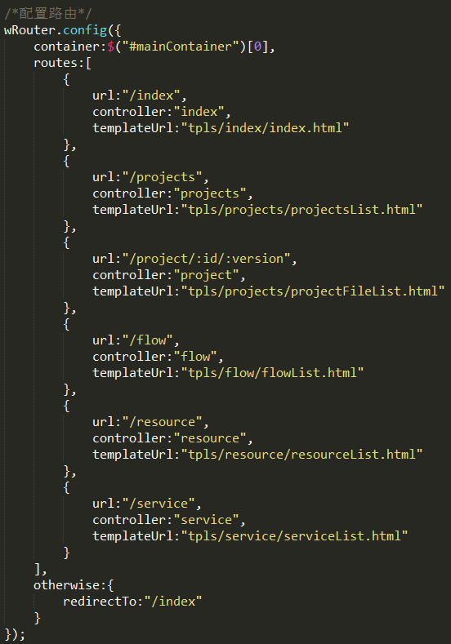
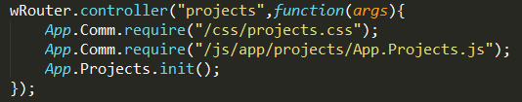
路由控制器说明
Config.js
1.container是单页页面的容器对象
2.url 是设置页面的 应用路径
3.controller 是设置控制器名字
4.templateUrl 是设置HTML页面路径
5.Otherwise 是设置默认路径
说明：当浏览器出发action时，会自动匹配routes里的url，匹配到后会使用controller指定的名字去执行wRouter.controller()对应名字的函数。
args.id,args.version

Slide 15
wRouter.js应用

Slide 16
wRouter使用说明
1. 引入组件
在页面中引入wRouter.min.js
2. 配置路由
wRouter.config(routes);
3. 配置controller
wRouter.controller(“controllerName”, function(){} );
wRouter帮助我们实现路由和控制器功能

Slide 17
接口方法 - wRouter.config()
wRouter.config(routes);
载入routes
Routes格式：
参考右侧
var myroute={
templateContentId:"#mainContent",
routes:[
{
url:"/index/:id",
controller:"myControllerIndex",
template:"#templateIndex"
}
,
{
url:"/action/action1",
controller:"myController1",
template:"#template1"
}
,
{
url:"/action/action2",
controller:"myController2",
templateUrl:"grid.html"
}
],
otherwise:{
redirectTo:"/index"
}
};

Slide 18
接口方法 - wRouter.controller()
wRouter.controller (controllerName , function);
匹配route里的controller并执行function
示例：
wRouter.controller(“myController”， function(ragsObject){
ragsObject is JSON
处理代码……
})

Slide 19
接口方法 - wRouter.commonController()
wRouter.commonController ( function);
所有URL动作都执行commonController
示例：
wRouter.commonController(function(isFirst){
处理代码……
})

Slide 20
接口方法 - wRouter. callController()
wRouter.callController (controllerName ，json);
调用制定名称的controller
Json会传递给controller函数里的参数
示例：
wRouter.callController(“myController”，{key:value})

Slide 21
接口方法 – $http
$http.template()
功能：获取模板页面
说明：$http是全局对象
示例：
Var html = $http.template(“templates/a.html”);

Slide 22
接口方法 – $location
$location是全局对象
$location.url
$location. host
$location. fileName
$location. port
$location. param /*?后面的get字符串*/
$location. params
/*格式是?key=value&key=value ， 然后转换成{key:"xx",value:"ddd"}存入params*/
$location. action /*url中#号后面的/xx/xxx */

Slide 23
template.js应用

Slide 24
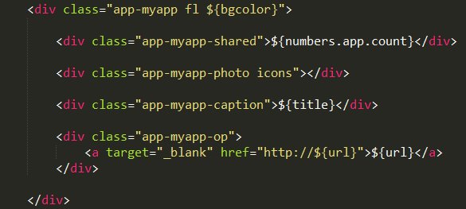
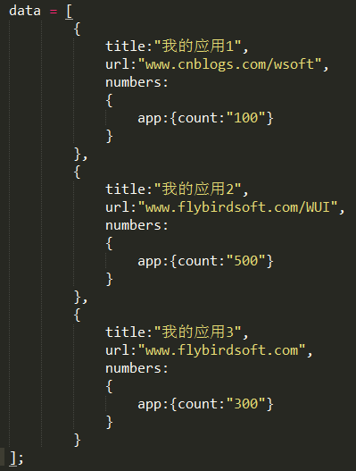
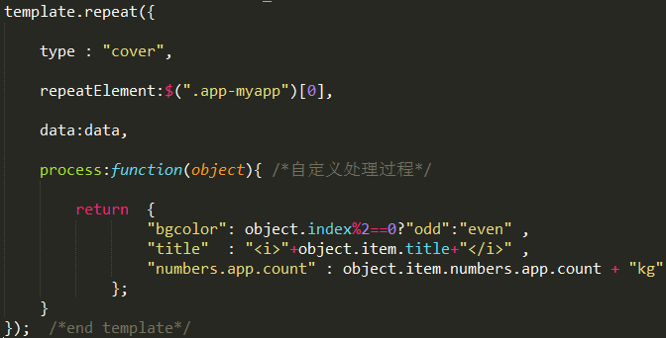
Template引擎原理图
repeatElement是页面DOM节点
data是渲染数据
type是可选参数cover,insert,append
process是可选参数
process函数用于处理data数组中每对象

Slide 25
template示例
HTML:
<div id= "repeatDOM" class="app-myappfl {{bgcolor}}">
<div class="app-myapp-shared">{{numbers.app.count}}</div>
<div class="app-myapp-photo icons"></div>
<div class="app-myapp-caption">{{title}}</div>
<div class="app-myapp-op">
<a target="_blank" href="http://{{url}}">{{url}}</a>
</div>
</div>
var data = [
{
title:"我的应用",
url:“www.xx.com",
numbers:{
app:{
count:50
}
}
}
]
template.repeat({
repeatElement:$("#repeatDOM")[0],
data : data
});
template.repeat({
repeatElement:$("#repeatDOM")[0],
data : data,
process:function(object){
var item = object.item;
return{
“title”:“自定义字段值"
}
}
});

Slide 26
template参数说明
var data = [
{
title:"我的应用",
url:“www.xx.com",
numbers:{
app:{
count:50
}
}
}
]
template.repeat({
type : "cover"
/*
数据渲染方式;默认cover,
type=insert 是把data添加到现有DOM元素前边
type=append 是把data数据添加到DOM元素后边
*/
repeatElement:$("#repeatDOM")[0],
/*被渲染的元素即模板*/
data : data,
/*渲染的数据 is array*/
process:function(object){
var item = object.item;
return{
“title”:“自定义字段值”,
“url” :”http://”+item.url
}
}
/*
process函数是data数据处理函数，用于自定义字段值
*/
});

Slide 27
版本管理和打包

Slide 28
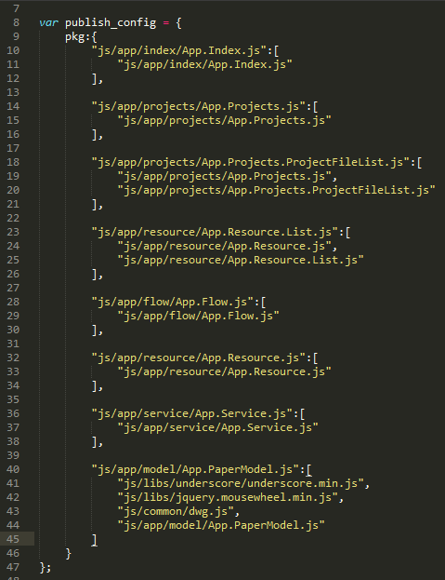

配置文件
publish_config.js
功能：
1.配置打包模块文件路径；
2.配置不同版本模块文件的路径；

Slide 29
架构原理解析

Slide 30
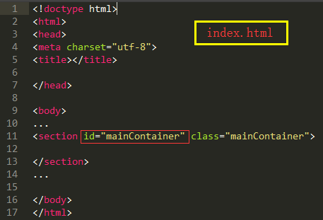
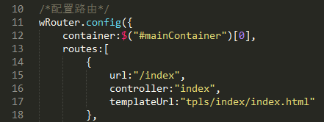

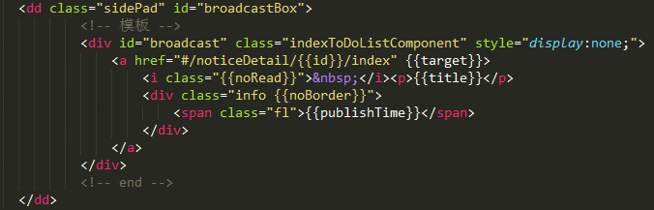
http://localhost/index.html#/index
Index.html
config.js
下一页

Slide 31
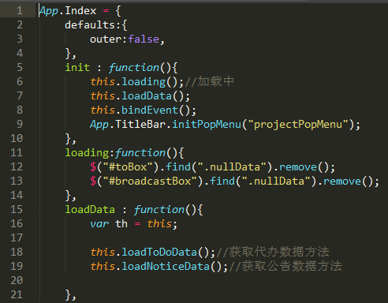
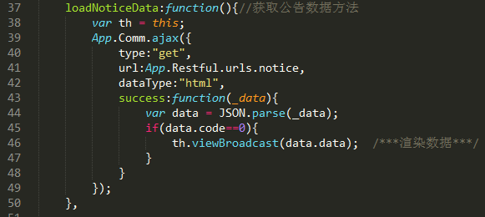
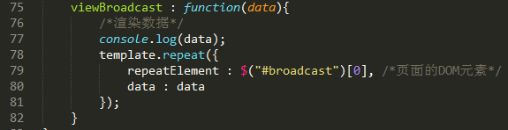
Js/app/index/App.Index.js

Slide 32
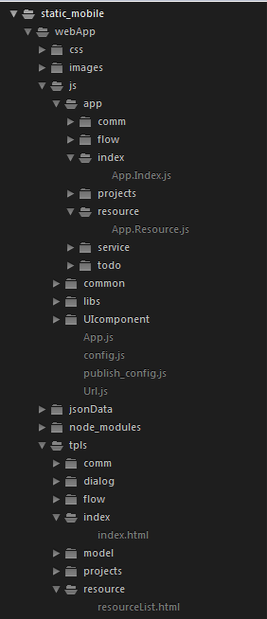
核心js、模板和controller对应关系
全局对象及变量,核心和公共代码
路由、控制器配置文件
存储restful接口URL
Index.html 控制器对应 App.Index.js
resourceList.html 控制器对应App.Resource.js

Slide 33
Thank You
开放共享 ▪ 协作创新
©2016 wuweiwei Innovation Developer

